Slide 1
FORO REGIONAL Programa Nacional Hídrico 2019 - 2024
Ing. Agustin Felix Villavicencio
19 marzo 2019
Febrero de 2019

Slide 2
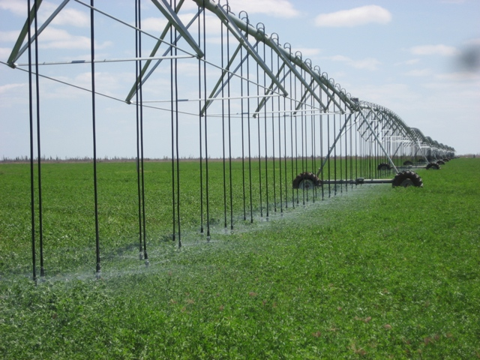
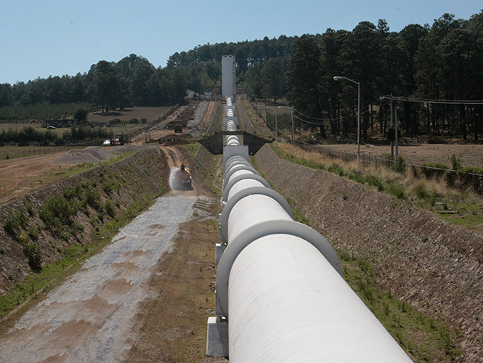
Importancia del Agua
El agua es por naturaleza un elemento transversal que interactúa e impacta a los sectores más importantes del país:
El desarrollo social,
La producción agropecuaria y forestal,
La energía,
El desarrollo urbano,
El medio ambiente,
La educación y
La seguridad nacional,
entre otros.

Slide 3
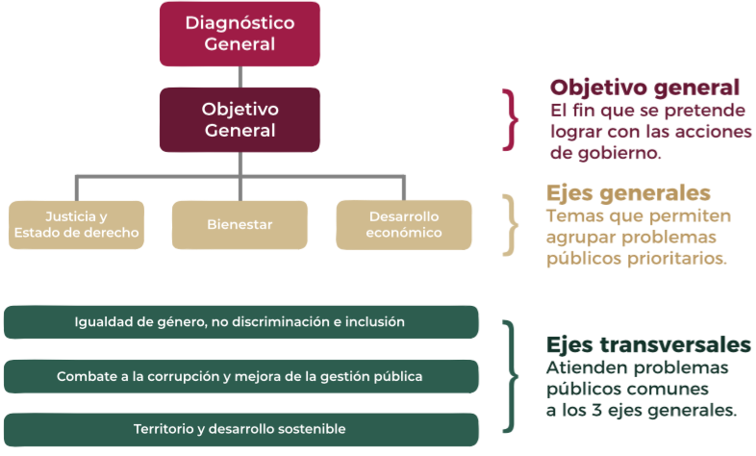
Plan Nacional de Desarrollo
El Plan Nacional de Desarrollo es el principal instrumento de planeación que precisar los objetivos nacionales, la estrategia y las prioridades del desarrollo integral, equitativo, incluyente, sustentable y sostenible, integrado por:

Slide 4
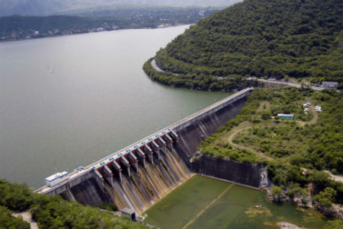
Eje 2: Bienestar
La CONAGUA coadyuvará en el eje de Bienestar, en el cual se ha planteado garantizar el ejercicio efectivo de los derechos económicos, sociales, culturales y ambientales, con énfasis en la reducción de brechas de desigualdad y condiciones de vulnerabilidad en poblaciones y territorios. Algunos de los objetivos de este eje son:
Brindar atención prioritaria a grupos históricamente discriminados mediante acciones que permitan acelerar la reducción de las brechas de desigualdad.
Promover y garantizar el derecho a la alimentación nutritiva, suficiente y de calidad.
Presa “Rodrigo Gómez, Nuevo León

Slide 5
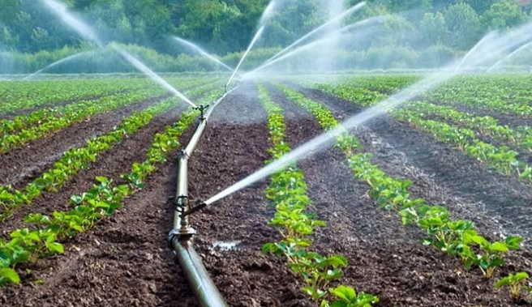
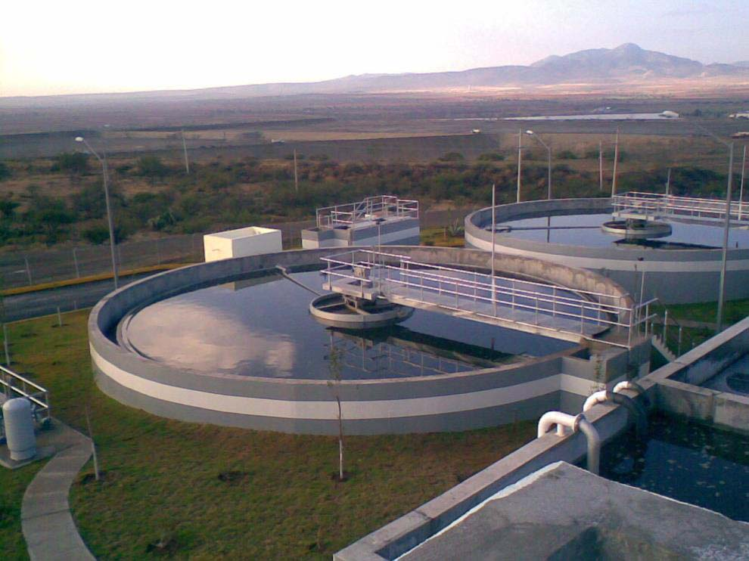
Eje 2: Bienestar
Garantizar el derecho a un medio ambiente sano con enfoque de sustentabilidad de los ecosistemas, la biodiversidad, el patrimonio y los paisajes bioculturales.
Promover y garantizar el acceso incluyente al agua potable en calidad y cantidad y al saneamiento, impulsando la salud de los ecosistemas y cuencas.
Riego Tecnificado
PTAR Fresnillo, Zacatecas
Acceso a Agua Potable

Slide 6
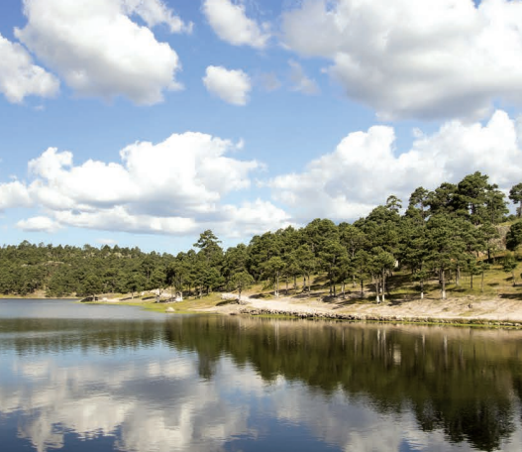
Pacto Social por el Agua
El Licenciado Andres Manuel López Obrador ha manifestado en varias ocasiones su compromiso con los más pobres y esta es una preocupación que se verá reflejada en el Programa Nacional Hídrico.
Por lo cual se esta llevando a cabo una consulta amplia, incluyente y abierta que nos permita escuchar todas las voces y definir las líneas de acción para atender las necesidades de las y los mexicanos.
Vista del lago Arareco en la Sierra Madre Occidental, en Chihuahua

Slide 7
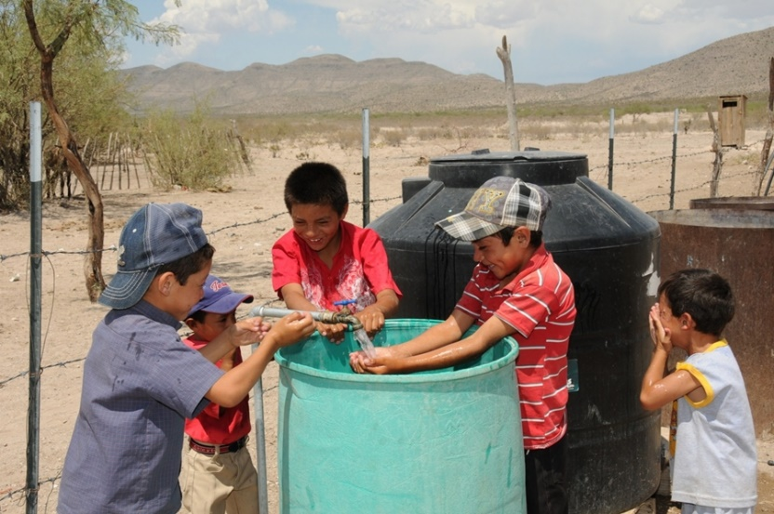
Pacto Social por el Agua
En este proceso, será fundamental contar con una Carta de Principios que guíe nuestro actuar y la coordinación entre la sociedad y gobierno. Especialmente 3 de ellos que tienen que ver con el desempeño y atribuciones de la CONAGUA:
Se reforzará a la Comisión Nacional del Agua como la autoridad responsable de la administración y gestión de los recursos hídricos.
Implementación de la austeridad y la eficiencia del gasto público a través de una correcta priorización y optimización de inversiones.
Reforzar la rectoría del Estado para fomentar la participación del sector privado y social en el financiamiento del sector hídrico.

Slide 8
Contenido del Programa Nacional Hídrico
La Política Hídrica del país, la cual considera:
Diagnóstico que conlleva,
La situación actual
La situación deseada
Objetivos
Estrategias
Indicadores y metas
Y los actores que participan en su
cumplimiento

Slide 9
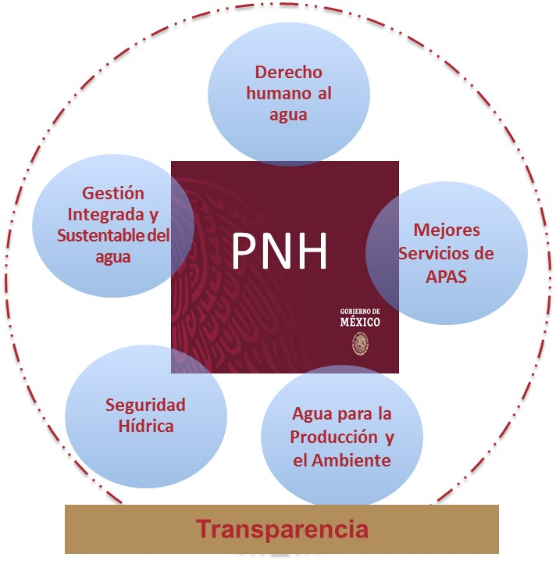
Ejes de Acción
PNH

Slide 10
Propuesta de Objetivos considerando el Plan de Nación y Objetivos de Desarrollo Sostenible 2030
1. Promover el uso eficiente del agua en la generación de energía, bienes y servicios para apoyar el crecimiento económico del país.
2. Fortalecer las acciones para mejorar la eficiencia en el uso del agua y la productividad agrícola para apoyar la autosuficiencia alimentaria.
3. Promover el acceso apropiado a toda la población, especialmente a la vulnerable, a servicios con cantidad y calidad de agua potable, drenaje y saneamiento.

Slide 11
4. Dar seguridad a la población y zonas productivas ante la presencia de eventos hidrometeorológicos, sísmicos, geológicos y volcánicos.
5. Mejorar los instrumentos de gobernanza y gobernabilidad del agua en cuencas y acuíferos.
6. Mejorar la calidad del agua en cauces, vasos, acuíferos y playas para la preservación y conservación de los ecosistemas en las cuencas.

Slide 12
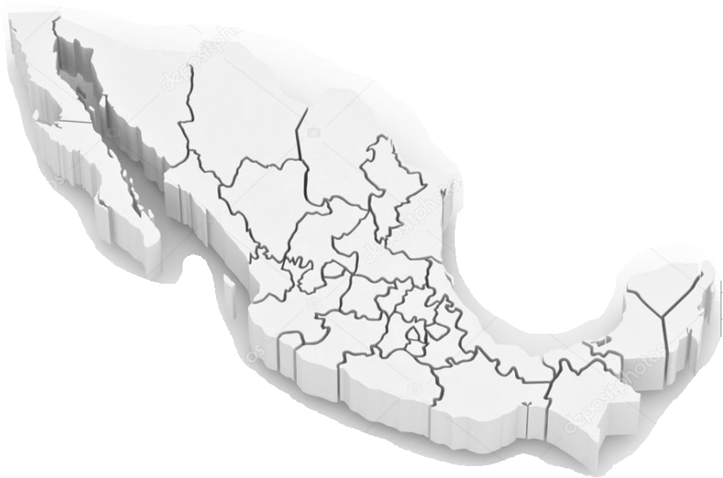
Resultados para la Formulación del
Programa Nacional Hídrico 2019-2024
Foros y Reuniones
Participantes del Sector
Público urbano
Uso servicios
Agrícola
Industrial
Pecuario
Servicios
Académico
Ambiental
Indígena
Gobierno Federal, Estatal y Municipal
1) Consejo de Cuenca del Río Presidio al San Pedro
Sombrerete, Zacatecas 31 de enero de 2019.
2) Consejo de Cuenca del Río Nazas-Aguanaval
Lerdo, Durango 21 de Febrero de 2019
3) Consejo de Cuenca de los Ríos San Fernando-Soto La Marina
Cd. Victoria, Tamaulipas 22 de Febrero de 2019
4) Consejo de Cuenca del Río Pánuco
Cd. Victoria, Tamaulipas 26 de Febrero de 2019
5) Foro de consulta para el PNH 2019-2024
Torreón, Coahuila 28 de Febrero de 2019
6) Consejo de Cuenca del Río Bravo
Cd. de Guadalupe, Nuevo León, 1 de marzo de 2019

Slide 13
Gracias por su atención.

